Slide 1
S2
S1
Td
Tc
S3
S0
S4
S7
Ta
Tb
S5
S6

Slide 2
Su2
Su1
Tb
Ta
Su3
Su0
Su4
Su7
Ta
Tb
Su5
Su6
“u” is for “uniform”

Slide 3
Su2
Su1
Su3
Su0
Su4
Su7
Su5
Su6
Su2
Su1
S2
S1
Su2
Su1
Su3
Su0
S3
S0
Su3
Su0
Su4
Su7
S4
S7
Su4
Su7
Su5
Su6
S5
S6
Su5
Su6
Su2
Su1
Su3
Su0
Su4
Su7
Su5
Su6

Slide 4
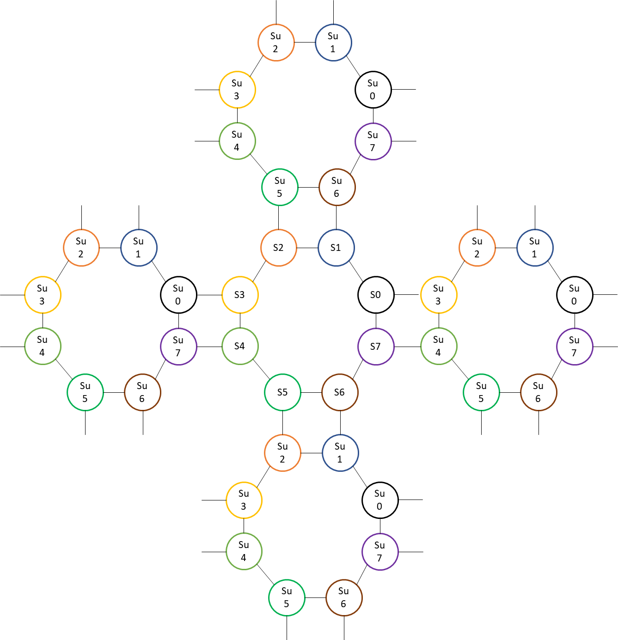
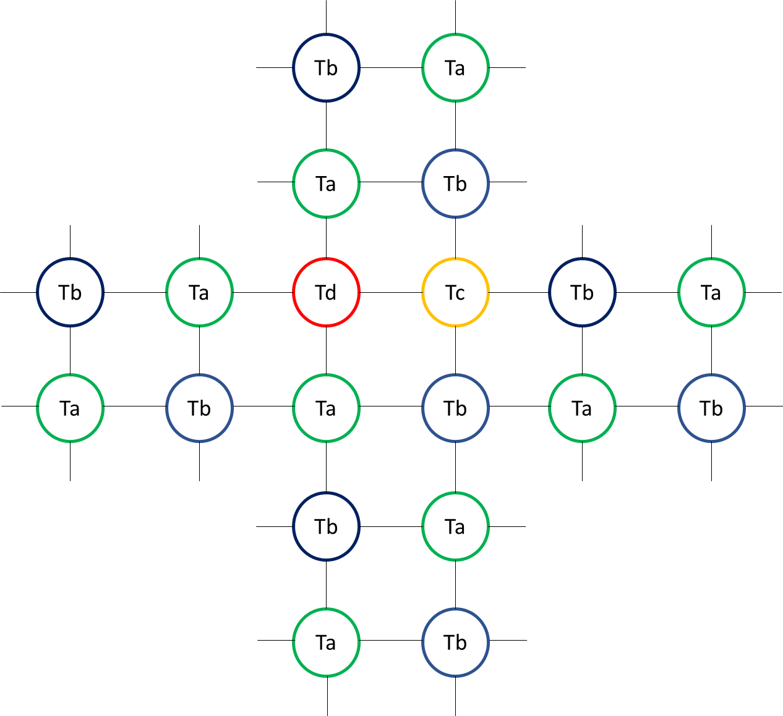

Slide 5
